Slide 1


KHỞI ĐỘNG
Ai tinh mắt
Bằng kinh nghiệm của bản thân cùng với việc quan sát, hãy chỉ ra lỗi vi phạm của các phương tiện tham gia giao thông dưới đây:

Slide 2
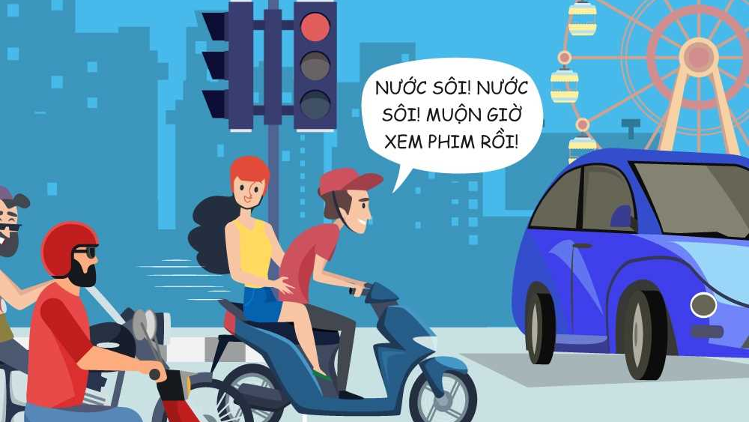

Slide 3
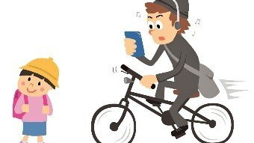

Slide 4


Slide 5
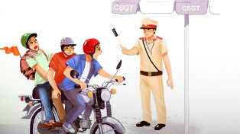

Slide 6

Bài 8. Văn bản thông tin
TỔNG KIỂM SOÁT
PHƯƠNG TIỆN GIAO THÔNG

Slide 7

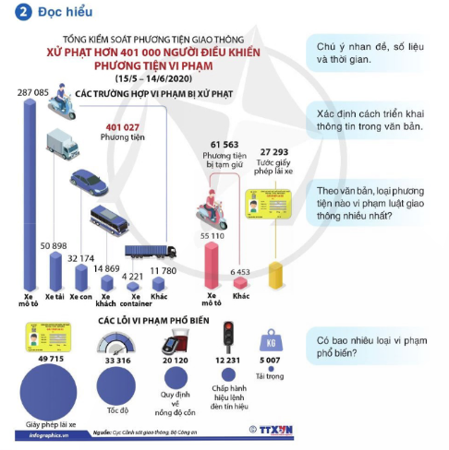
2. ĐỌC VĂN BẢN
Quan sát bản đồ họa Tổng kiểm soát phương tiện giao thông

Slide 8
3. KHÁM PHÁ VĂN BẢN
3.1. Khái quát chung
a. Nhan đề
Tổng kiểm soát phương tiện giao thông xử phạt hơn 401 000 người điều khiển phương tiện vi phạm
b. Bố cục: 2 phần
- Phần 1: Các trường hợp vi phạm bị xử phạt
- Phần 2: Các lỗi vi phạm phổ biến

Slide 9

3.2. Các thông tin được triển khai trong văn bản
a. Việc tổng kiếm soát phương tiện diễn ra vào thời gian nào?
Từ 15-5 đến 14-6 năm 2020

Slide 10

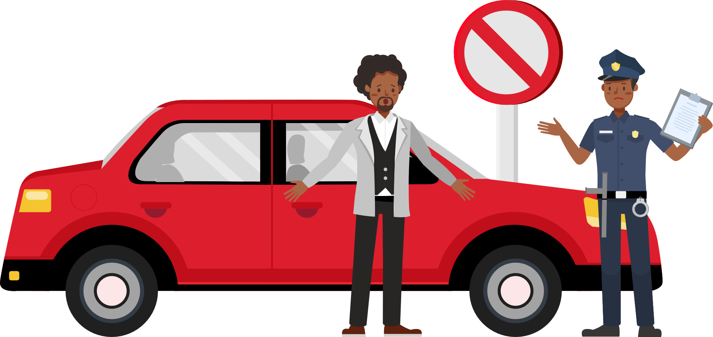
3.2. Các thông tin được triển khai trong văn bản
b. Trong thời gian đó, có bao nhiêu người điều khiển phương tiện tham gia giao thông bị xử phạt? Con số đó nói lên điều gì?
  Có 401 027 trường hợp bị xử phạt.
  Con số đó đã cho thấy tình trạng vi phạm an toàn giao thông rất đáng báo động.

Slide 11

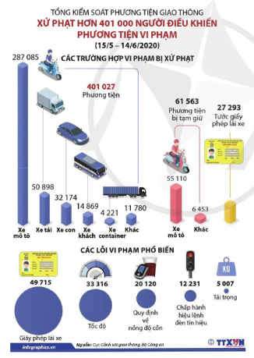
3.2. Các thông tin được triển khai trong văn bản
c. Các con số in đậm 401 027, 61 563 và 27 293 cho biết thông tin gì? Các cột cao thấp và các chấm tròn to nhỏ khác nhau biểu thị điều gì?
  Các con số in đậm 401 027, 61 563 và 27 293: thông tin về số phương tiện bị xử phạt, tạm giữ và tước giấy phép lái xe. Số lượng càng lớn thì chiều cao cột càng cao.
  Chấm tròn to hơn biểu thị số lượt vi phạm/phương tiện vi phạm lớn hơn.

Slide 12
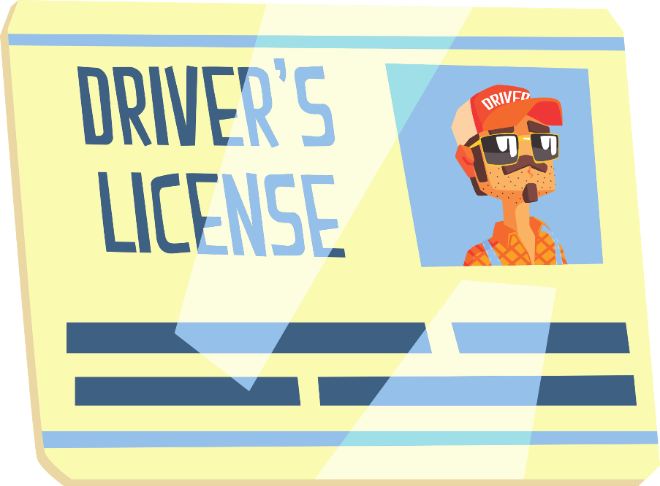

3.2. Các thông tin được triển khai trong văn bản
d. Vi phạm nào phổ biến nhất? Vi phạm đó nói lên điều gì về giao thông ở Việt Nam?
  Vi phạm thiếu giấy phép lái xe là phổ biến nhất.
  Vi phạm đó cho thấy nhiều người tham gia giao thông khi chưa có bằng lái và hiểu biết về giao thông, ý thức tham gia giao thông chưa cao.

Slide 13




3.2. Các thông tin được triển khai trong văn bản
e. Những từ ngữ nào trong bản đồ họa trên được sử dụng phổ biến trong lĩnh vực giao thông?
Những từ ngữ trong bản đồ hoạ trên được sử dụng phổ biến trong lĩnh vực giao thông: vi phạm, phương tiện, xử phạt, người điều khiển phương tiện, giấy phép lái xe, tốc độ, hiệu lệnh, đèn tín hiệu, tải trọng,...

Slide 14



3.3. Suy nghĩ về cách nghĩ, cách ứng xử cá nhân
  Nhắc nhở, tuyên truyền mọi người về những quy định khi tham gia giao thông.
  Cần có ý thức và hiểu biết khi tham gia giao thông

Slide 15


4. LUYỆN TẬP
Em có thể đưa ra những giải pháp/cách thức/biện pháp nào để hạn chế các trường hợp vi phạm giao thông? Hãy trình bày thành đoạn văn khoảng 7 câu.

Slide 16

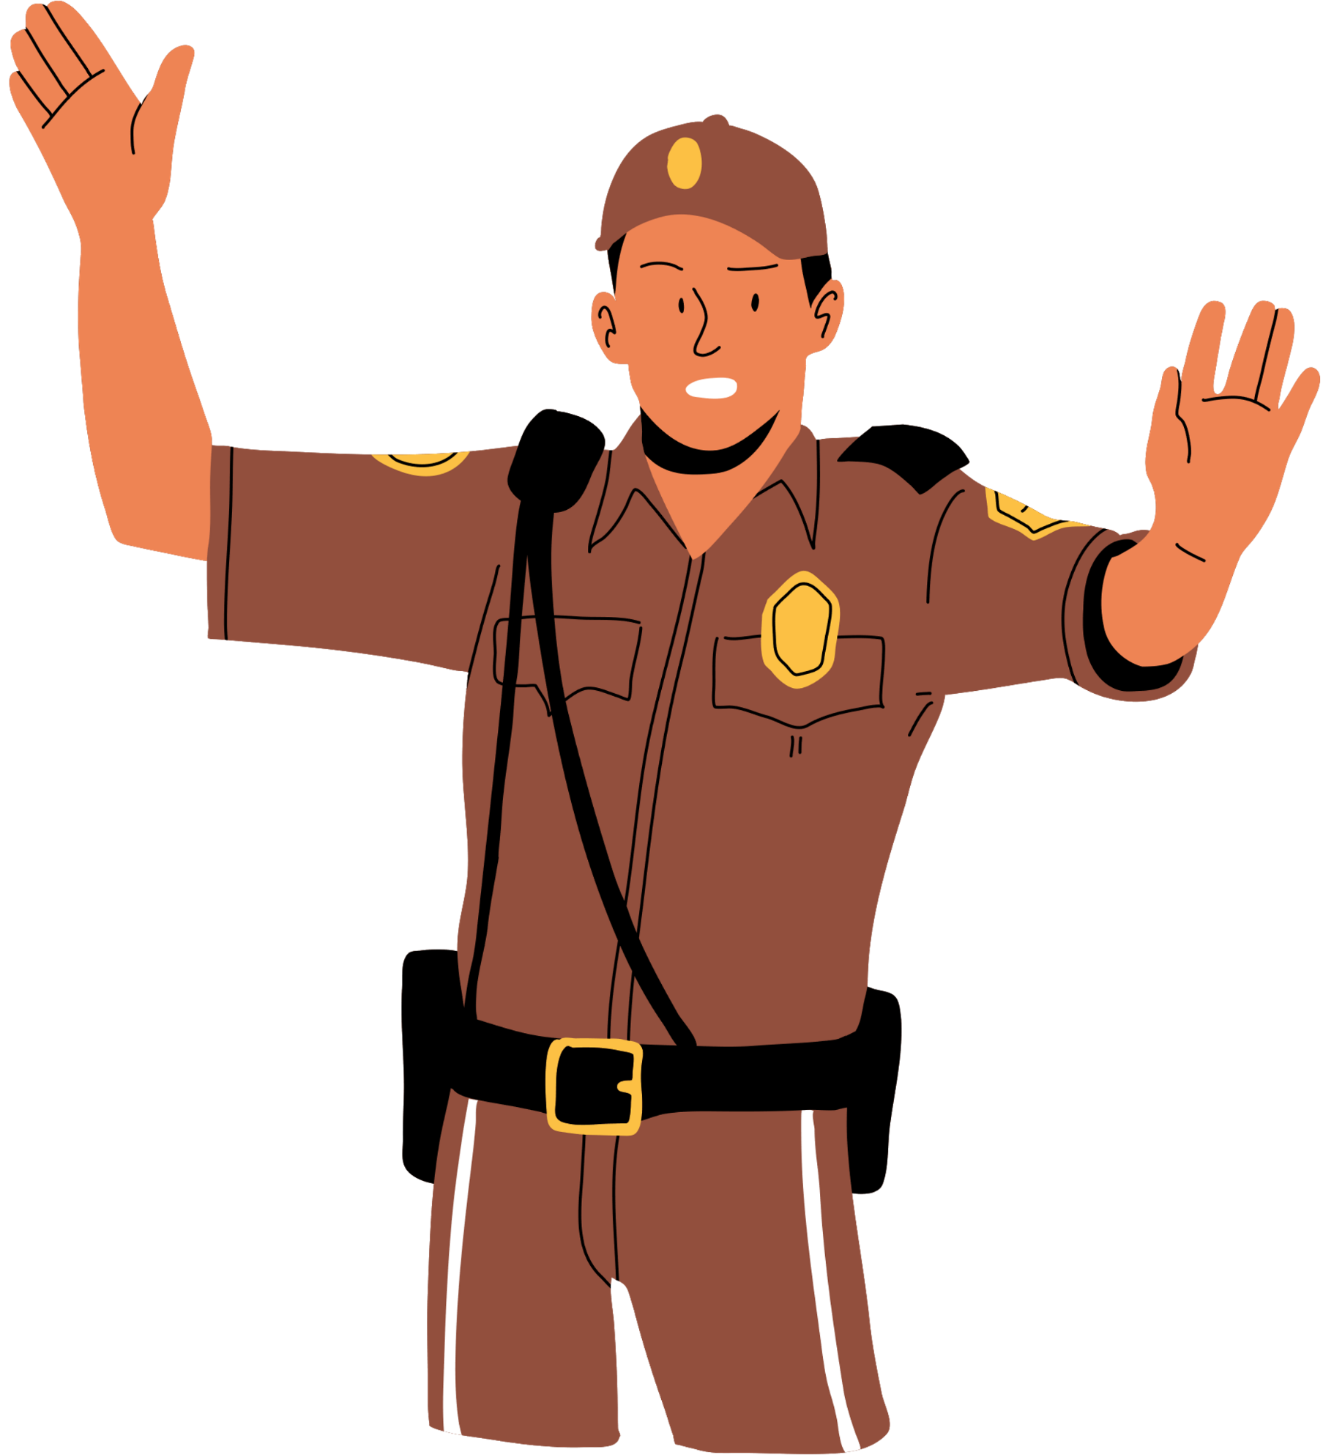

Cảm ơn

